Slide 1
Nomenclatura delle regioni genomiche
Goodman and Gilman, 2011

Slide 2
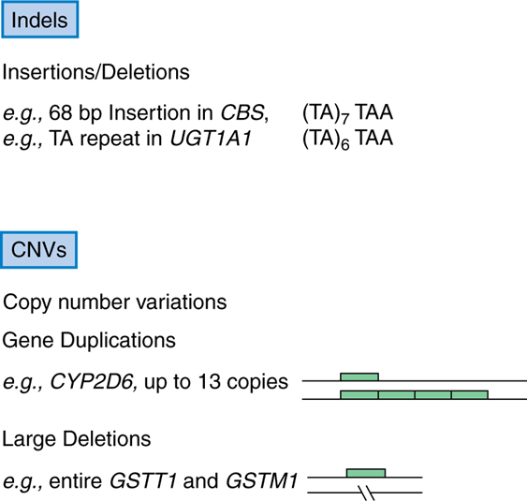
Meccanismi molecolari di polimorfismi genetici
Goodman and Gilman, 2011

Slide 3
Codice genetico
Codice genetico

Slide 4
Nomenclatura delle regioni genomiche
Goodman and Gilman, 2011

Slide 5
How different is the genome (DNA) between individuals?
~ 1 nucleotide every 150-1000 nucleotides
For a total of:
~ 60 million small elements of varitiation
~ 17 million SNPs
~ 8000 copy number variations
Chakravarti et al Nature 409, 822 – 823, 2001
The International HapMap Consortium Nature 449, 851-861. 2007
The International HapMap Consortium Nature 437, 1299-1320. 2005
Conrad et al Nature 2009

Slide 6
How many genes contain variations in each individual
DNA genomic studies by exome sequencing and copy number variation interrogation show:
46 non-sense coding SNPs/person
52 frameshift indel/person
274 geni alterati by CNV
Therefore ~372 genes/person have substantial defects
Nature. 2009; 461:272-6. Ng ….Nickerson DA, Shendure J.
Nature. 2009. WTCC CNV Conrad DF et al

Slide 7
What is the importance of inherited genomic variability?
Common vs rare variants—still unclear if variability is so diverse that it’s not tenable to discover or utilize
What proportion of variability in clinical phenotypes (e.g. cancer risk, response to medications) is inherited?

Slide 8
Common variants vs Rare variants

Slide 9
A …G A G C A C A T …..
B …G A T C A C A T …..
Quando gli SNP sono importanti?
Sequenza di DNA
A …G A G C A C A T …..
B …G A T C A C A T …..
Proteina codificata
Funzionale
Non-funzionale
SNP = Single Nucleotide Polymorphism

Slide 10
Effetto del polimorfismo genetico sull’attività della proteina (1)
Pt 1
Pt 2
Pt 3
= allele funzionale (wild type )
= gene non-funzionale (variante con SNP, I/D, ecc)
Evans et al, SJCRH, 2000

Slide 11
Effetto del polimorfismo genetico sull’attività della proteina (2)
Evans et al, SJCRH, 2000

Slide 12
Ereditarietà: codominanza
Goodman and Gilman, 2011

Slide 13
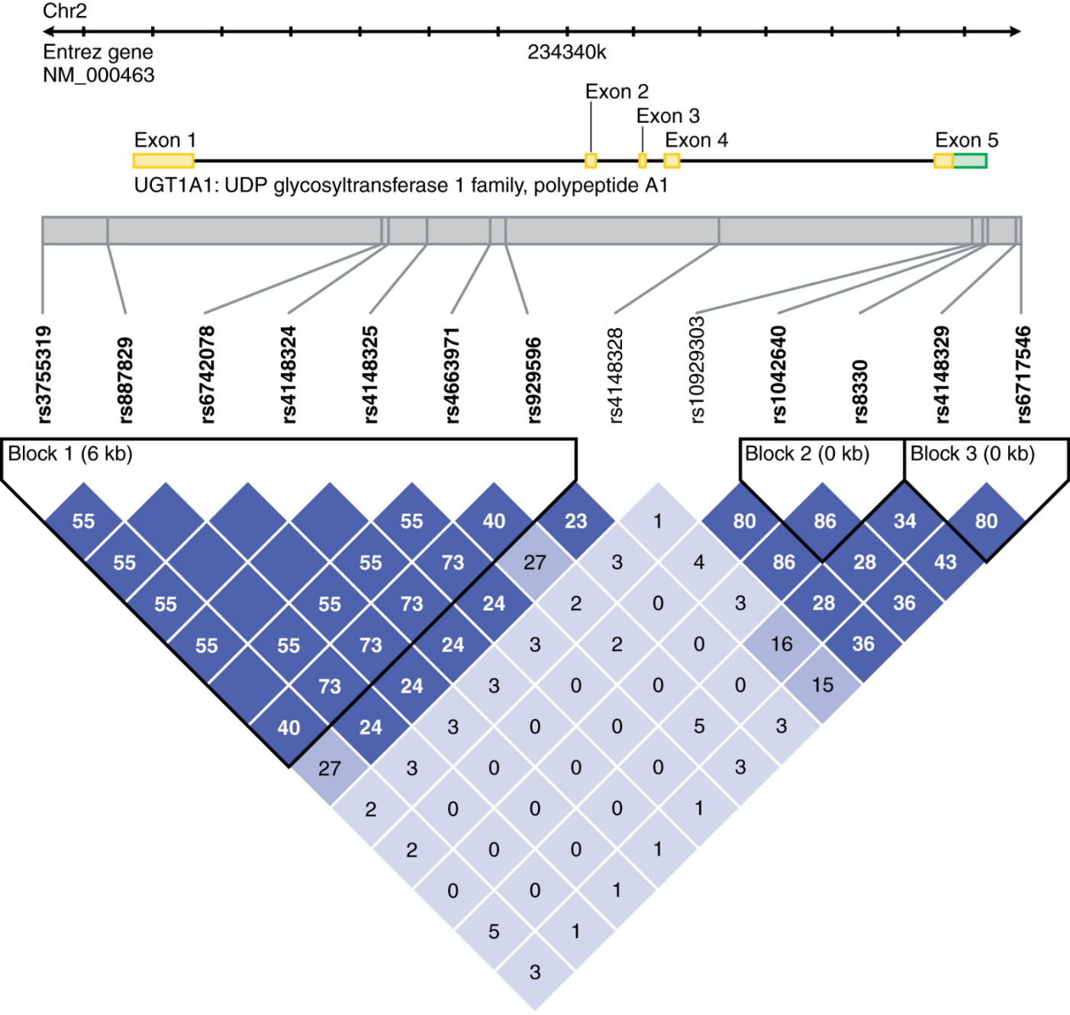
Aplotipi nel gene UGT1A1 generati da Haploview 4.1
Aplotipo: serie di alleli in una certa regione cromosomica, specifica la variazione nella sequenza del DNA in un gene o una regione cromosomica. Per ogni gene gli individui avranno due aplotipi, uno di origine materna ed uno di origine paterna.
All’interno di un aplotipo, le varianti genetiche non sono indipendenti, ovvero sono in «linkage disequilibrium», si presentano quindi sempre insieme.
Goodman and Gilman, 2011

Slide 14
Effetti delle varianti genetiche sui fenotipi (anche farmacogenomici)
Dipendono da:
- tipo di variante: SNP? indel? CNA?
- posizione nel genoma: esonico? intronico? regione regolatrice? intergenico?
- effetto sulla sequenza: sinonimo/non sinonimo?
- frequenza della variante: rara? frequente? varianti più frequenti in genere hanno effetti più deboli sul fenotipo rispetto alle varianti più rare
modello di ereditarietà: omozigosi/eterozigosi? effetto dominante/recessivo/co-dominante?
linkage: diretto? da linkage disequilibrium?
monogenico/poligenico?

Slide 15
Come trovare informazioni sui polimorfismi?
Database dbSNPs selezionando la sezione dedicata agli SNPs (http://www.ncbi.nlm.nih.gov/projects/SNP/).
Genome browser (http://genome.ucsc.edu/)
PharmGKB (http://www.pharmgkb.org)

Slide 16
Nomenclatura polimorfismi
Posizione della variante a livello del DNA
Posizione della variante a livello dell’RNA
Posizione della variante a livello della proteina (per varianti codificanti)
Nomenclatura univoca rs basata sull’inserimento della variante nel database dell’NIH

Slide 17
rs1142345 in TPMT
Aliases
rs16880254 (retired)
rs1801205 (retired)
rs29001646 (retired)
rs52798150 (retired)
rs61510596(retired)
NC_000006.11:g.18130918T>C
NC_000006.12:g.18130687T>C
NG_012137.2:g.29457A>G
NM_000367.3:c.719A>G
NP_000358.1:p.Tyr240Cys
XM_011514839.1:c.674A>G
XM_011514840.1:c.650A>G
XP_011513141.1:p.Tyr225Cys
XP_011513142.1:p.Tyr217Cys
I nomi più utilizzati per la variante, oltre che il codice rs114235, sono quelli in grassetto, riferiti rispettivamente all’mRNA e alla proteina.

